Slide 1
Kernidee
Dezimalzahlen begegnen uns täglich im Alltag

Slide 2
Einführung
Margit Temel bringt eine Dose mit Kleingeld mit. Wie viel Geld ist in der Dose?
Schüler/innen bekommen zu zweit einen Teil des Geldes und sollen es zählen.
Die Schüler/innen schreiben die gezählten Geldbeträge auf. Sie schätzen, wie viel insgesamt in der Dose gewesen sein könnte.
Die Geldbeträge werden an einer Flipchart aufgeschrieben. Die Schüler/innen bekommen den Auftrag, eine Summe zu bilden und diese unterschiedlich darzustellen. Gemeinsam werden die Darstellungsformen von Geld auf dem Plakat entwickelt.

Slide 3
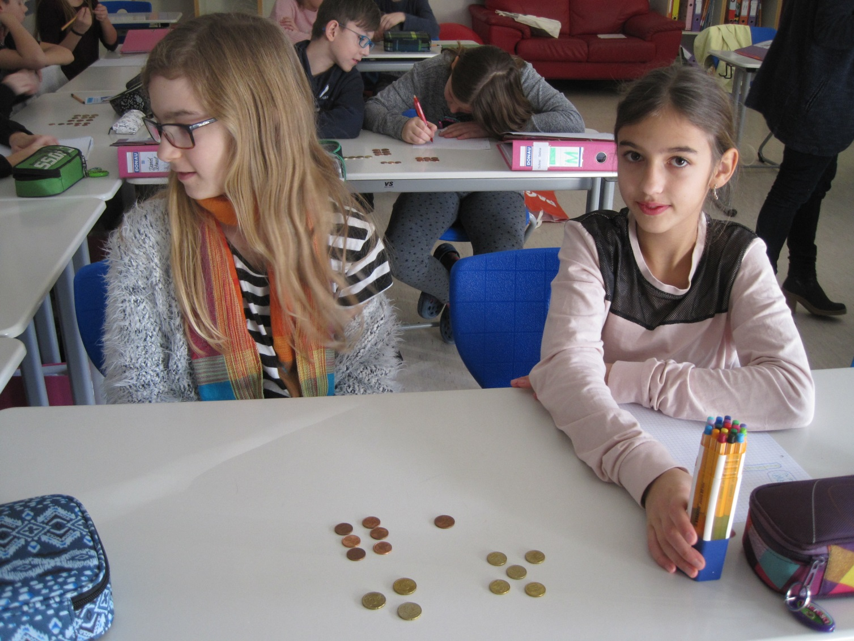
Schülerinnen beim Zählen und Schätzen

Slide 4
Vorbereitung auf den Auftrag

Slide 5
Auftrag: Ich mache das so!
Schreibe auf, was dir durch den Kopf geht, wenn du die Aufgabe löst. Kennst du eine ähnliche Aufgabe aus deinem alltäglichen Leben? Schreibe sie auf.

Slide 6
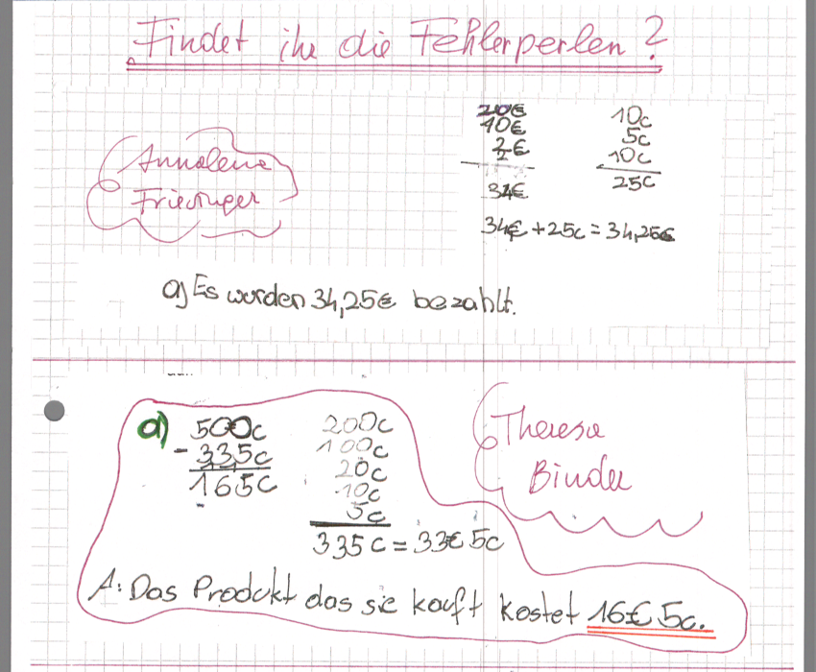
Wie machst du es?
Autographensammlung

Slide 7
Findest du die Fehlerperlen?

Slide 8
Rückmeldung

Slide 9
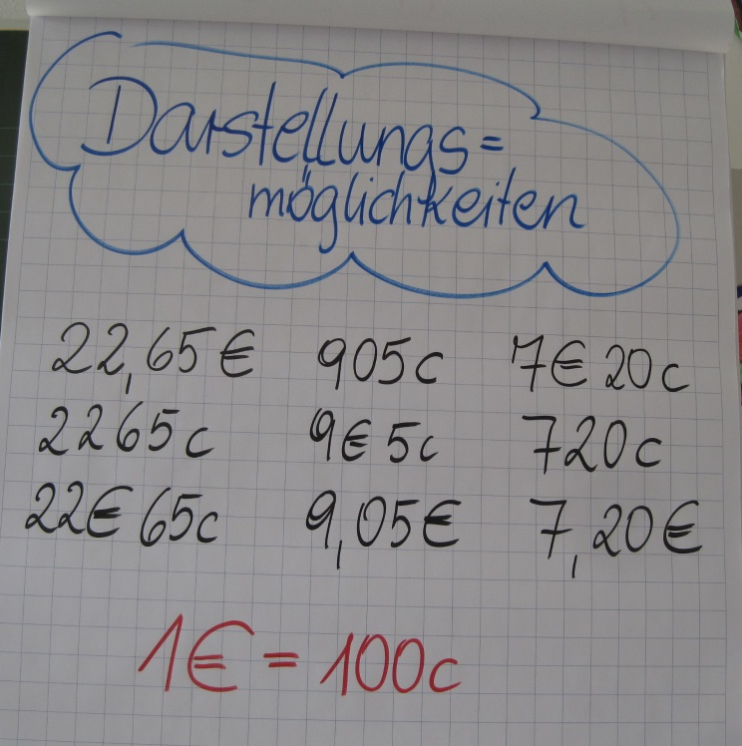
Das machen wir ab

Slide 10
Folgeauftrag

